Slide 1
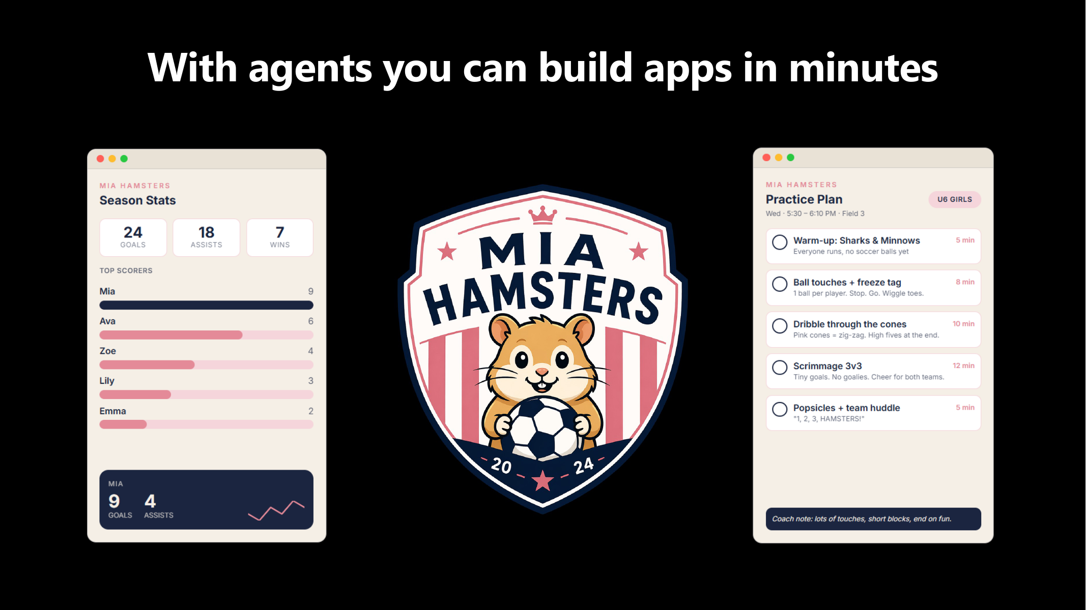

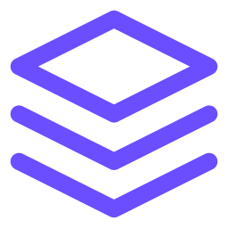

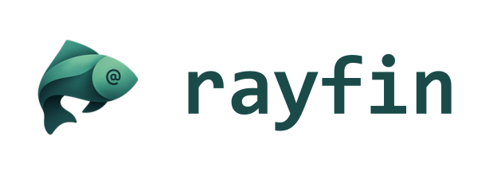
BUSINESS PRODUCT OWNER BRIEFING
Microsoft Fabric Apps,
built with Rayfin
From prompt to governed business application
A product and business deep dive: why it matters, how Rayfin works, where it fits, and how to pilot it responsibly.
Rayfin
Fabric App
Fabric
SDK + CLI
Managed product
Platform
Rayfin is the toolkit. Fabric Apps is the product running in Microsoft Fabric.
Sources: BRK225 Build 2026, Fabric Apps Insiders, Microsoft Learn, WorkIQ synthesis — July 2026
1

Slide 2
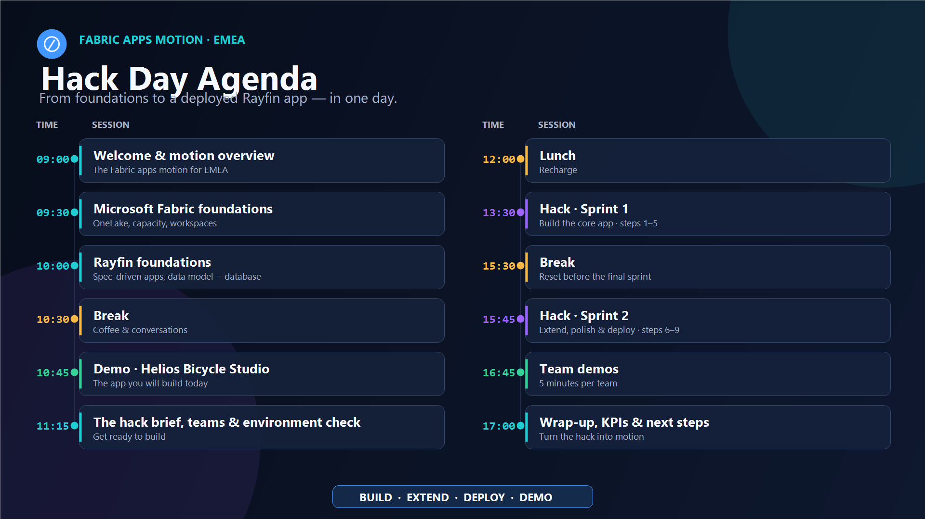

Slide 3
MICROSOFT · PARTNER SOLUTION ARCHITECTURE
Microsoft Fabric
L'essentiel avant votre hackathon Rayfin
Comprendre, en 10 minutes, pourquoi vous allez travailler dans Fabric.

Slide 4


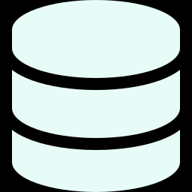

COMMENÇONS PAR LES CHIFFRES
Microsoft Fabric, en quelques chiffres
21 000+
70 %
1
7
organisations utilisent déjà Fabric dans le monde
des entreprises du Fortune 500 sont sur Fabric
seule copie de vos données, aux formats ouverts
expériences data & IA réunies en une plateforme
Source : Microsoft, Build 2025 — plateforme d'analytique unifiée bâtie sur OneLake.
02

Slide 5


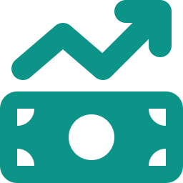

POURQUOI FABRIC EXISTE
Avant Fabric : des données éclatées
Des silos partout Un outil par besoin, une équipe par outil, des technologies qui ne se parlent pas.
Le coût caché
Des copies multiples Chaque outil recopie la donnée dans son coin — versions divergentes et incohérences.
3 sources
= 3 pipelines à construire
= 3 copies à maintenir
= 3 fois le risque d'erreur
Des pipelines coûteux Déplacer et transformer la donnée d'un système à l'autre coûte du temps et de l'argent.
Une valeur qui traîne Monter un cas d'usage prend des semaines de plomberie avant le premier résultat métier.
La donnée passe plus de temps à voyager qu'à créer de la valeur.
03

Slide 6




LA RÉPONSE
Alors, qu'est-ce que Microsoft Fabric ?
Une plateforme SaaS unique qui réunit toute l'analytique de données — de la donnée brute jusqu'à la décision et l'IA, au même endroit.
SaaS
Unifié
Ouvert
IA-native
Rien à installer ni à administrer. Vous ouvrez un navigateur et vous travaillez.
Un seul produit à la place d'une dizaine d'outils assemblés à la main.
Formats standard (Delta Parquet, Iceberg). Pas de verrouillage propriétaire.
Copilot et agents intégrés dans chaque expérience de la plateforme.
04

Slide 7


VOUS ÊTES DÉJÀ CHEZ VOUS
Bonne nouvelle : c'est l'expérience Power BI
Fabric est bâti sur la plateforme SaaS de Power BI — même portail, mêmes workspaces, même logique. Si vous connaissez Power BI, vous savez déjà vous repérer dans Fabric.
Même portail
Power BI = la décision
Étendu à toute la donnée
Le portail Power BI que vous connaissez est aussi celui de Fabric : mêmes workspaces, même navigation.
Vos rapports et tableaux de bord restent le point d'arrivée — désormais alimentés directement par OneLake.
Fabric prolonge cette expérience à toute la donnée : ingestion, préparation, temps réel, IA. Rien de nouveau à apprendre.
05

Slide 8

LE CŒUR DE FABRIC
OneLake : le « OneDrive » de vos données
Un seul lac de données pour toute l'organisation — inclus automatiquement dans chaque tenant Fabric.
TOUS LES MOTEURS
Power BI
SQL
Spark
Temps réel
Une seule copie de la donnée, réutilisée par tous les moteurs, sans duplication.
OneLake
une seule copie de la donnée
Formats ouverts (Delta Parquet, Iceberg) : vos données restent lisibles par n'importe quel outil.
Raccourcis (« shortcuts ») : connectez une source sans la déplacer, en deux clics.
Delta Parquet · Iceberg — formats ouverts, aucune recopie
06

Slide 9



LE SUPER-POUVOIR DE FABRIC
Fabric rassemble toutes vos données
Avant d'être une plateforme d'analytique, Fabric est un hub d'intégration : il fait venir toute la donnée de l'entreprise dans OneLake, de trois façons.
Connecteurs
Data Factory
Mirroring
Quasi temps réel
Shortcuts
Zéro copie
Des centaines de connecteurs prêts à l'emploi : SaaS (Salesforce, SAP, Dynamics…), bases de données, fichiers, on-prem, cloud.
Réplique vos bases opérationnelles (SQL, Cosmos DB, Snowflake, PostgreSQL) dans OneLake — sans ETL à construire.
Virtualise des données stockées ailleurs (ADLS, Amazon S3, Google) sans les déplacer ni les dupliquer.
Résultat : toute la donnée de l'entreprise, réunie et gouvernée dans OneLake. Une app construite dans Fabric y accède directement — sans recâbler un seul connecteur.
07

Slide 10
L'AUTRE FONDATION UNIFIÉE
Une seule capacité pour tous les moteurs
OneLake unifie le stockage. Les Capacity Units (CU) unifient le calcul.
Une seule capacité Fabric, en Capacity Units (CU), alimente tous les moteurs : Data Factory, Spark, entrepôt SQL, Power BI, temps réel.
Data Factory
Spark
SQL
Power BI
Temps réel
Une capacité partagée : le calcul va là où le besoin est, au lieu d'un service — et d'une facture — par outil.
Les pics de charge sont lissés dans le temps : pas besoin de sur-dimensionner « au cas où ».
1 capacité Fabric
mesurée en Capacity Units (CU)
Scale ou pause en un clic. Vous payez la capacité, pas chaque moteur.
Le même pool de calcul, réparti entre tous les moteurs — pics lissés, facturation unique.
08

Slide 11
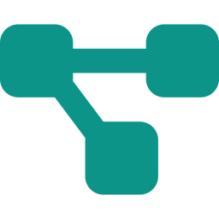
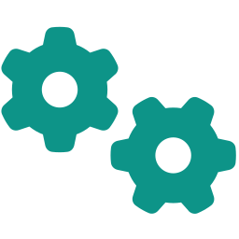
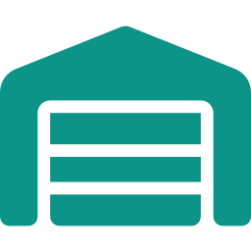




CE QU'IL Y A DANS LA BOÎTE
Sept expériences, une seule plateforme
Data Factory
Data Engineering
Data Warehouse
Data Science
Intégrer & préparer la donnée
Lakehouse & Spark
SQL analytique à l'échelle
Machine learning & modèles
Real-Time Intelligence
Power BI
Databases
Copilot
Données en temps réel
Visualisation & décision
Bases de données & apps (Rayfin)
L'IA dans chaque expérience
09

Slide 12




LE POINT DE VUE MÉTIER
Ce que ça change pour un(e) business ou product owner
Time-to-value Du cas d'usage à la valeur en jours, pas en mois — la plomberie est déjà là.
Moins de coûts & de complexité Une seule plateforme facturée à la capacité, au lieu d'une dizaine d'outils à intégrer.
Gouvernance & sécurité par défaut Permissions définies une fois, appliquées partout — jusqu'à la ligne et la colonne.
Prêt pour l'IA Copilot et agents accélèrent l'analyse et la construction d'applications.
Focalisé sur la valeur Vous pensez cas d'usage et expérience — plus infrastructure et tuyauterie.
10

Slide 13

ET VOTRE HACKATHON DANS TOUT ÇA ?
Fabric + Rayfin : du data hub à l'app métier
Vibe-codez une application métier directement dans Fabric. Comme avec un Lovable — mais l'app se branche directement sur OneLake : données déjà intégrées, gouvernées, à jour. Pas de connecteurs à recâbler.
Données & app au même endroit L'app se nourrit de OneLake — toute la donnée de l'entreprise déjà intégrée, sans recâbler un connecteur.
Vibe-code avec des agents IA Construisez en langage naturel, sur un backend prêt pour la production.
Tout récent En Public Preview, annoncé à Microsoft Build 2026 — vous êtes sur la vague.
OneLake — données intégrées
Rayfin — vibe-code
Application métier
11

Slide 14
EN PRATIQUE
Votre rôle pendant le hackathon
1
Travaillez directement dans Fabric Un workspace, OneLake, vos données : tout se passe dans le navigateur.
2
Cadrez la valeur Définissez le cas d'usage, la valeur métier et l'expérience utilisateur cible.
3
Laissez Fabric & Rayfin gérer la plomberie Concentrez votre énergie sur le produit, pas sur l'infrastructure data.
De la donnée à l'application — en une seule plateforme.
Bon hackathon ! · Florent Thibault — Microsoft France
12

Slide 15
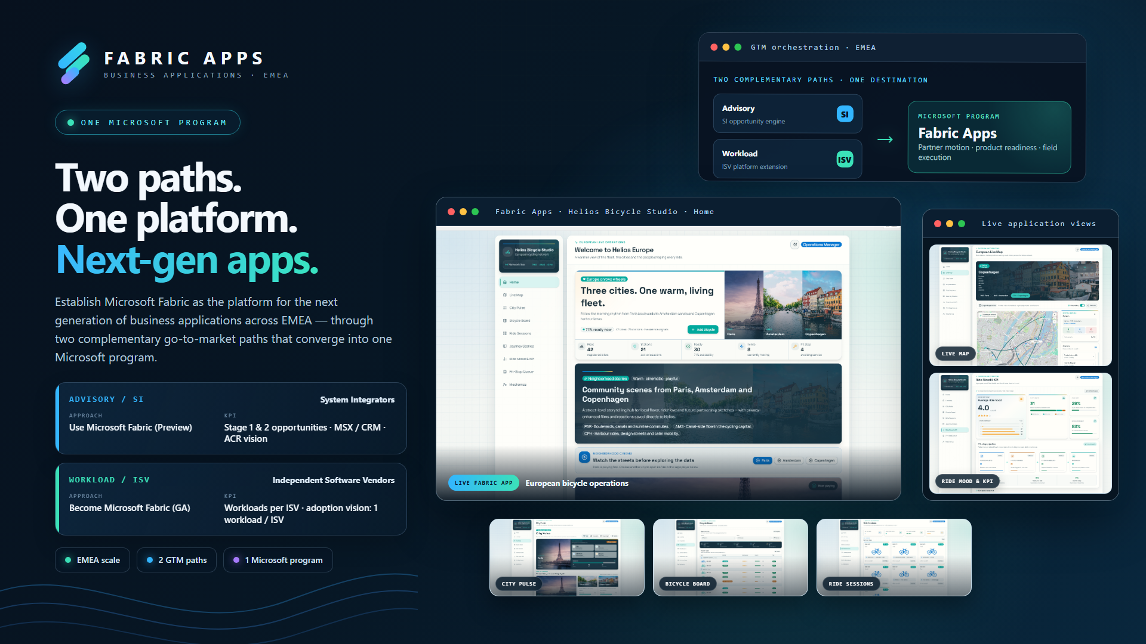

Slide 16


EXECUTIVE SUMMARY
Rayfin closes the gap between AI-generated prototypes and enterprise-ready applications
For Product Owners, the opportunity is not faster code alone — it is a faster path to a governed, measurable business outcome.
Rayfin
Fabric Apps
Business outcome
Responsible preview
Open-source SDK + CLI to define data models, access policies, backend services and deployment in code.
The managed Fabric product: application backend, identity, APIs, hosting and Fabric integration.
Move beyond dashboards into workflows where users can understand, decide, act and write back.
Start with bounded internal use cases; validate region, capacity, permissions and current feature availability.
Product Owner question
Which high-friction workflow deserves an application — not another report?
Public positioning validated against Microsoft Learn and the Microsoft Build 2026 Rayfin announcement.
2

Slide 17
SESSION MAP
Five acts — from market shift to a responsible product pilot
Designed for a 35–45 minute business and product conversation.
01
02
03
04
05
WHY NOW
RAYFIN + FABRIC APPS
HOW IT WORKS
BUSINESS PRODUCT
READINESS & SCALE
The prototype-to-production gap
Product model and managed backend
Builder journey, APIs, identity and lifecycle
Use cases, fit, economics and PO decisions
Governance, preview guardrails and 90-day plan
The source decks contain detailed technical material; this version keeps that depth and adds a Product Owner narrative.
3

Slide 18

ACT 1
Why now
Coding agents make application creation faster. Enterprise production is still constrained by data, identity, compliance and operations.
MICROSOFT FABRIC APPS
Fabric Apps is the managed product. Rayfin is the open-source SDK and CLI used to build it.
4

Slide 19
BRK225 — BUILD 2026
Coding agents can produce compelling application experiences in minutes.
5

Slide 20
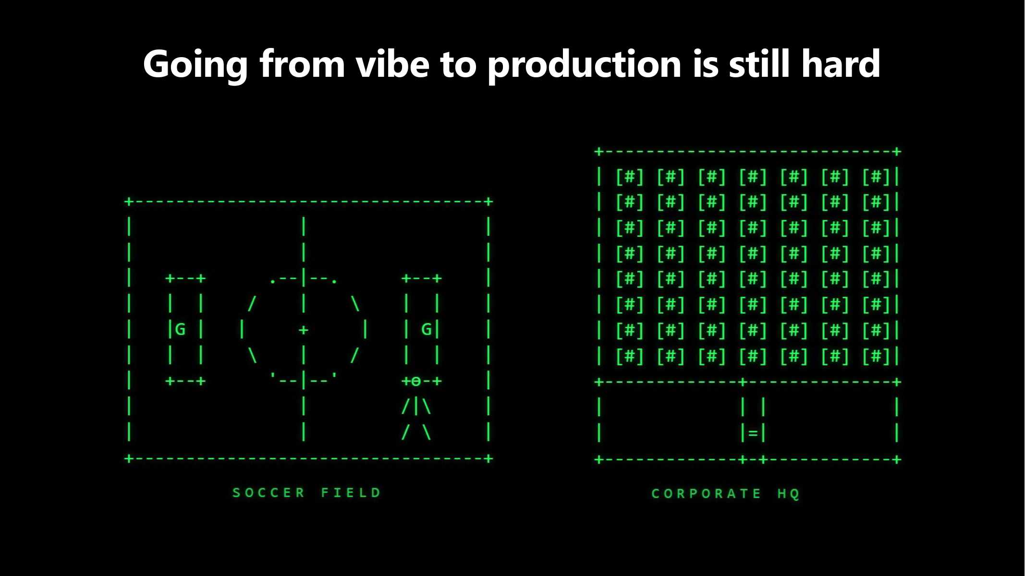
BRK225 — BUILD 2026
The difficult step is no longer the demo — it is the move from vibe to production.
6

Slide 21
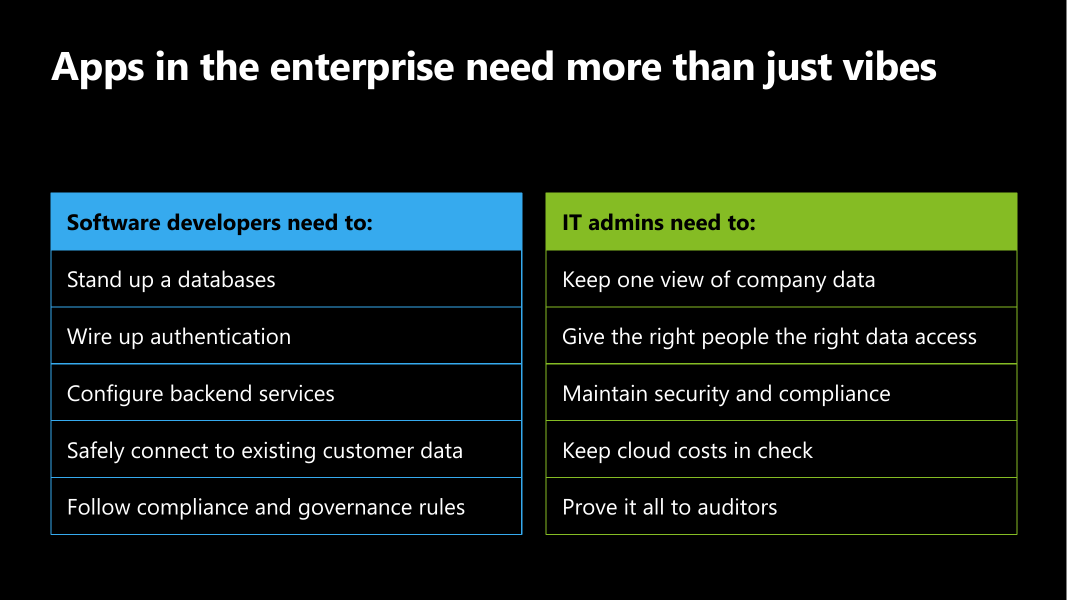
Stand up a database
BRK225 — BUILD 2026
Enterprise applications must satisfy developers, IT administrators, security and auditors.
7

Slide 22





PRODUCT OWNER LENS
The shift is from funding application plumbing to managing a product outcome
Rayfin reduces backend assembly. It does not remove product ownership, risk ownership or operational accountability.
DEFINE
PROVE
OPERATE
Outcome and user journey
Real users and real Fabric data
Owner, support and runbook
Decision and action model
Permission and performance tests
Capacity and usage monitoring
Success metrics and baseline
Measured workflow improvement
Compliance and lifecycle decisions
The Product Owner remains accountable for what the application enables users to see and do.
Rayfin automates infrastructure patterns; the product team still owns value, quality, safety and adoption.
8

Slide 23
ACT 2
Rayfin and Fabric Apps
Rayfin is the open-source toolkit. Fabric Apps is the managed product deployed and shared inside Microsoft Fabric.
MICROSOFT FABRIC APPS
Fabric Apps is the managed product. Rayfin is the open-source SDK and CLI used to build it.
9

Slide 24
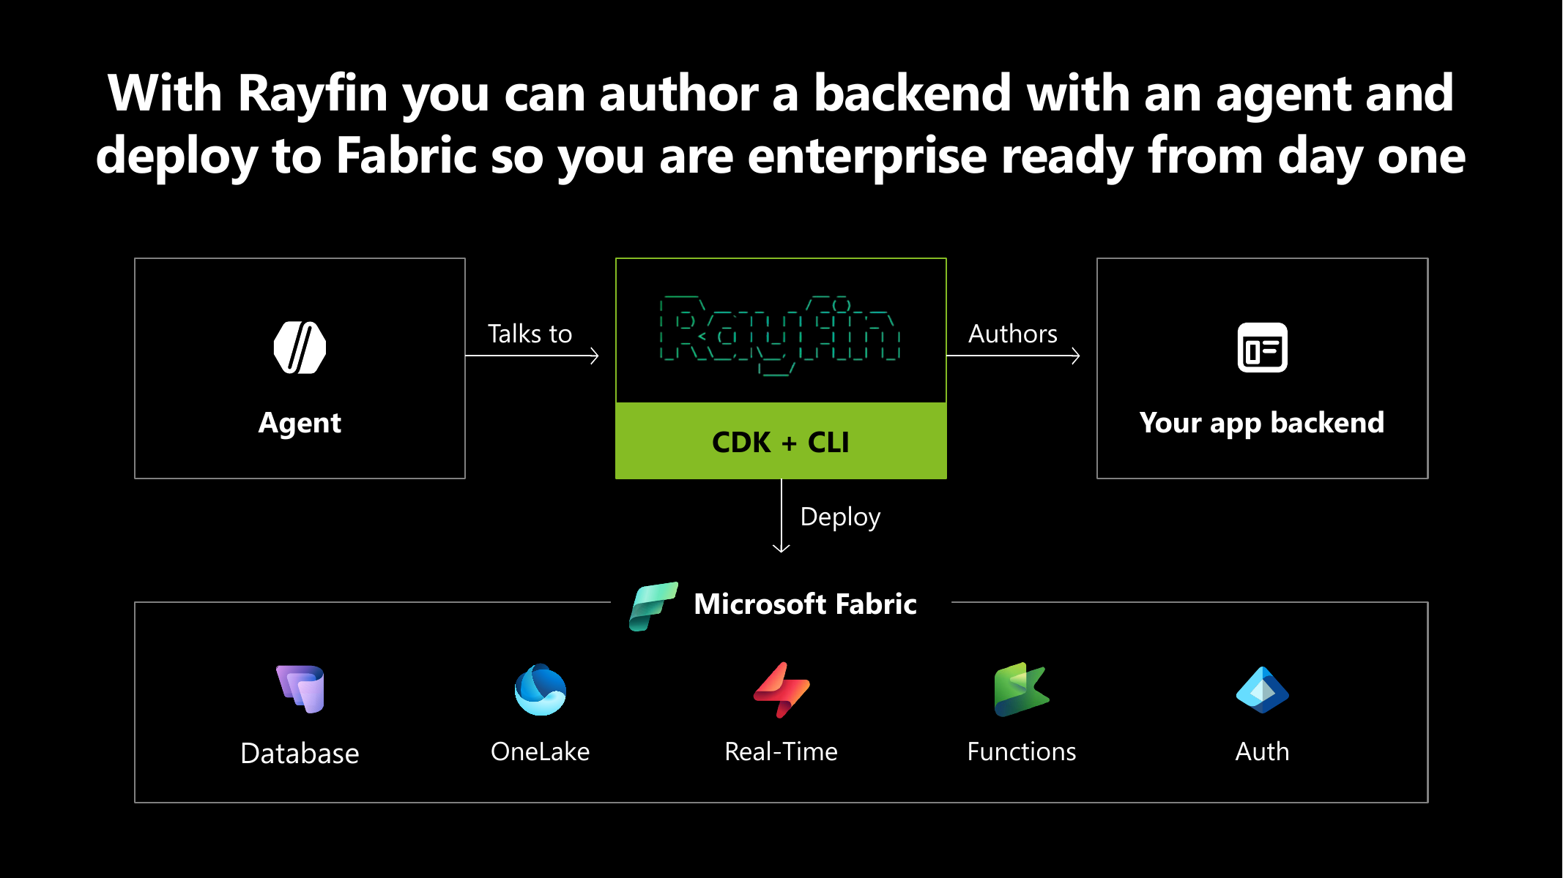
BRK225 — BUILD 2026
An agent authors the backend through the Rayfin CDK and CLI, then deploys it to Microsoft Fabric.
10

Slide 25
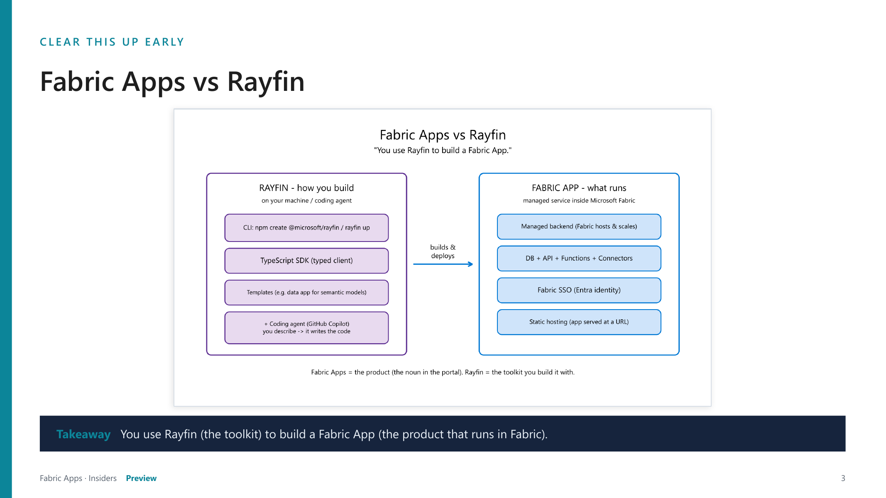
FABRIC APPS INSIDERS
Use Rayfin to build a Fabric App: toolkit versus managed product.
11

Slide 26
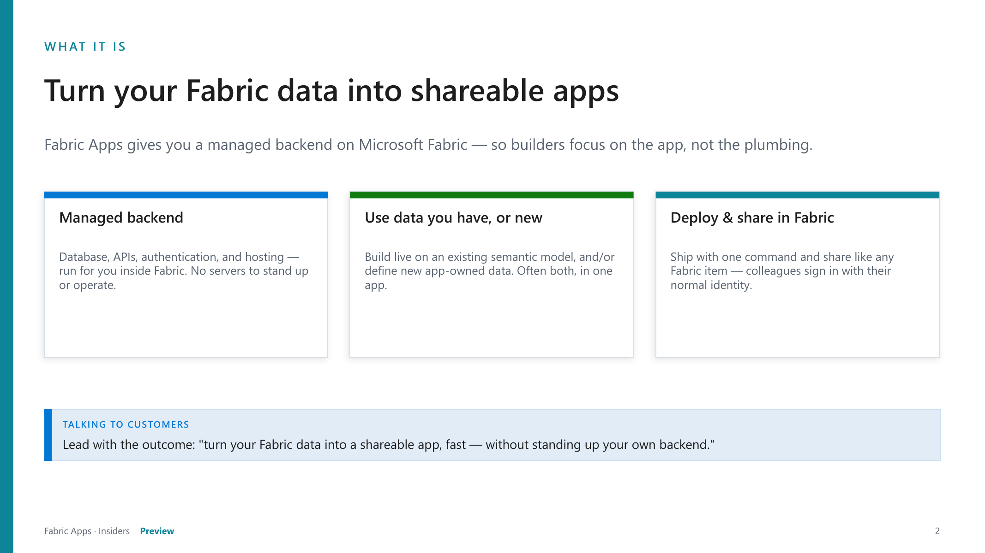
FABRIC APPS INSIDERS
Managed backend, existing or app-owned data, one-command deployment and Fabric sharing.
12

Slide 27
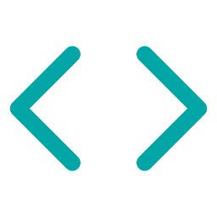
RAYFIN IN ONE SENTENCE
Describe the backend in code. Deploy the application backend directly to Fabric.
The product model is intentionally simple: code and configuration are the source of truth; Fabric runs the managed services.
RAYFIN TOOLKIT
FABRIC APP
FABRIC PLATFORM
TypeScript models
Access policies
rayfin.yml configuration
CLI deployment
Managed SQL database
Generated GraphQL APIs
Authentication
Static hosting and endpoint
Fabric capacity
Microsoft Entra identity
Workspace and item permissions
Governance and OneLake context
npm create @microsoft/rayfin@latest
npx rayfin up
Managed in the customer tenant
Sources: Microsoft Learn Fabric Apps overview; GitHub microsoft/rayfin.
13

Slide 28
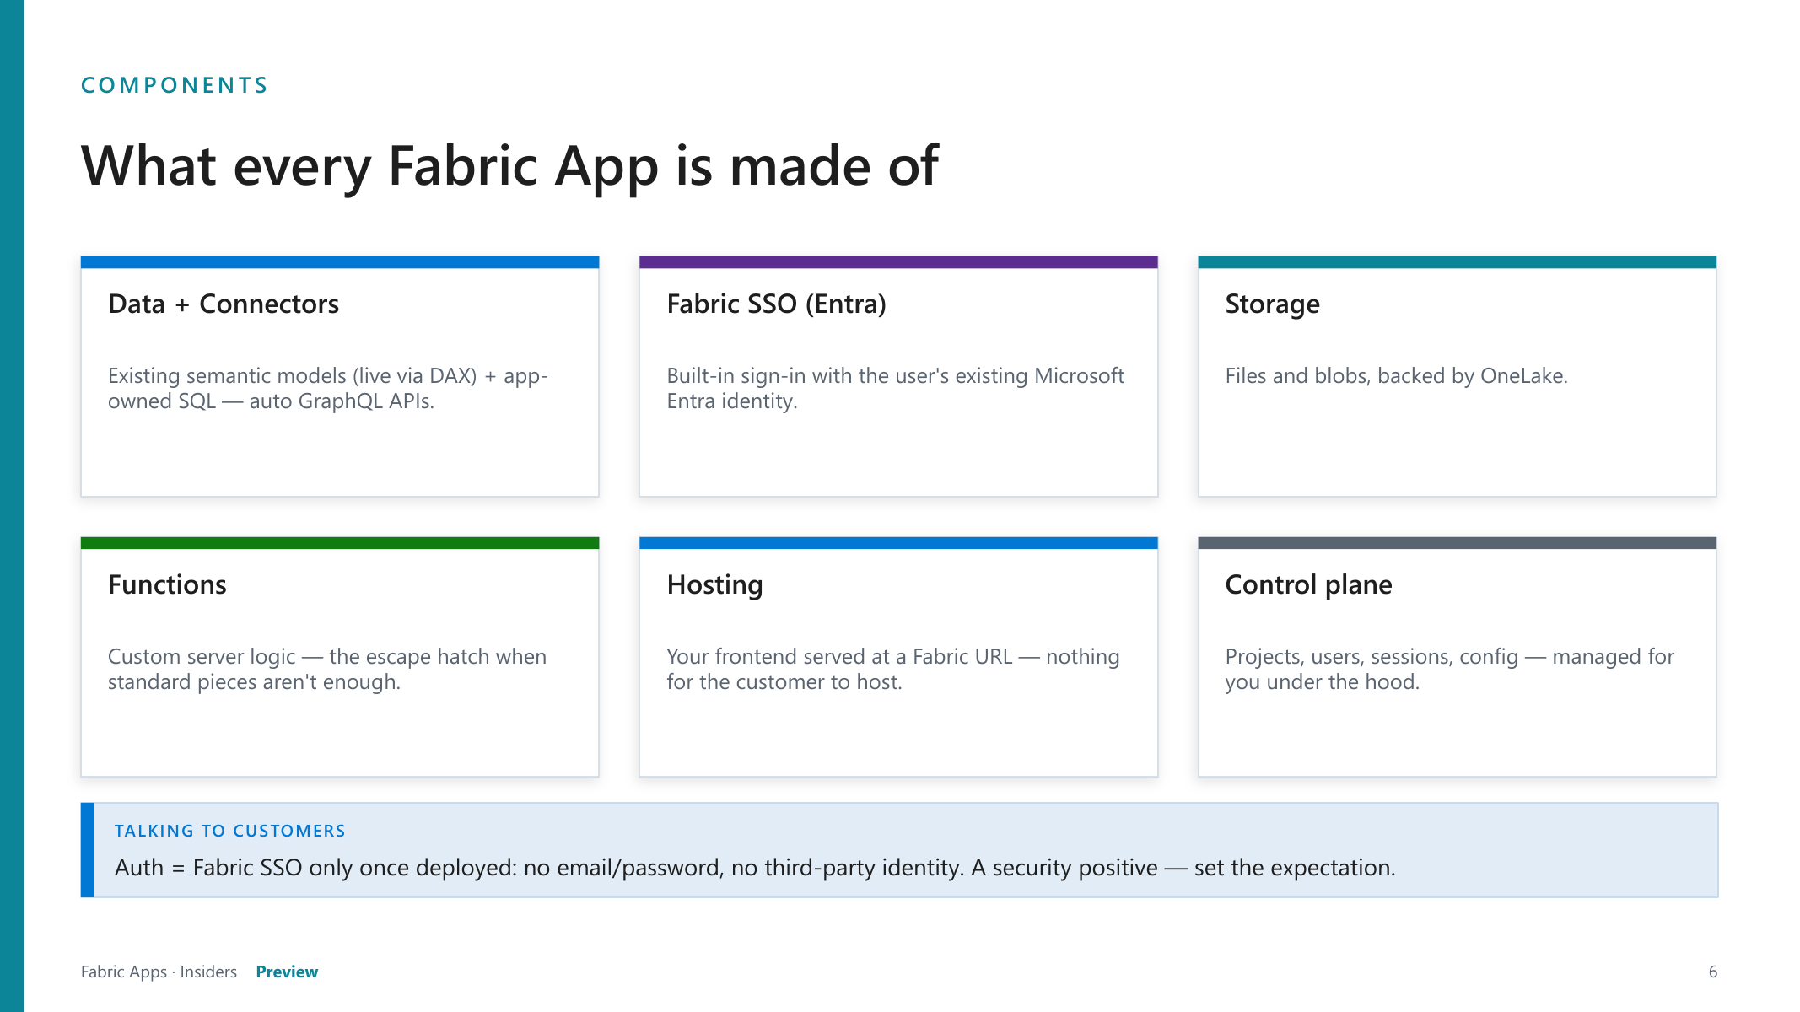
FABRIC APPS INSIDERS
Every Fabric App combines managed services: data, identity, hosting, storage, functions and control plane.
14

Slide 29
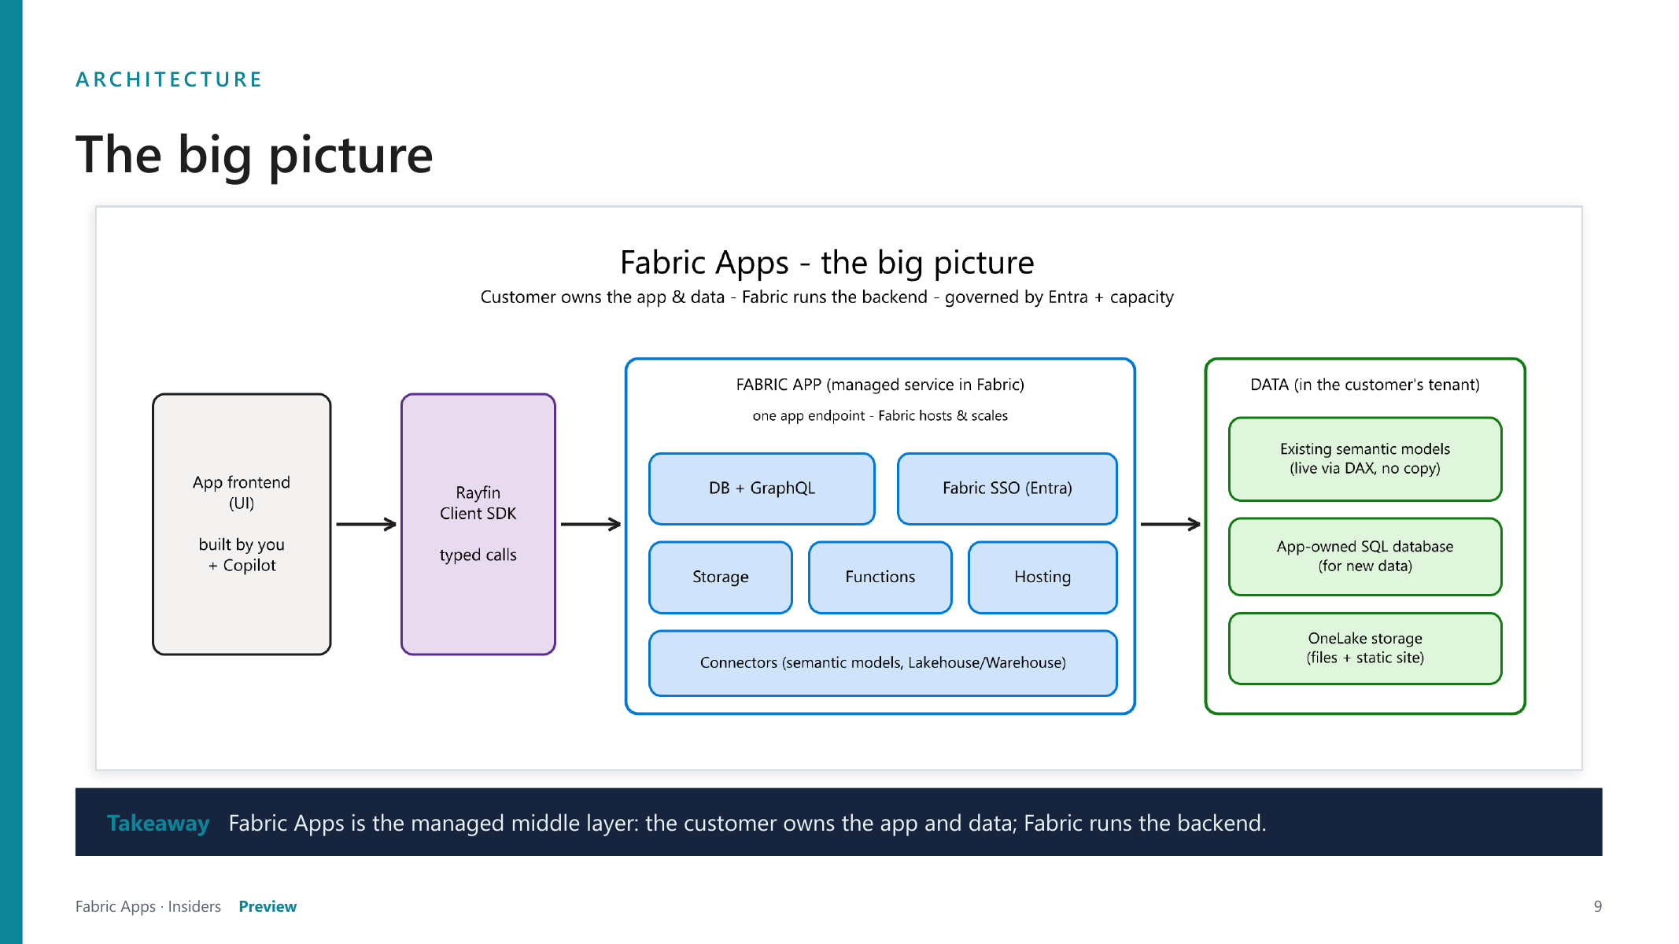
FABRIC APPS INSIDERS
Fabric Apps is the managed middle layer between builders, Fabric services and business data.
15

Slide 30

ACT 3
How builders use Rayfin
A guided path from data and intent to a deployed Fabric application — with generated APIs, explicit identity and code-driven lifecycle.
MICROSOFT FABRIC APPS
Fabric Apps is the managed product. Rayfin is the open-source SDK and CLI used to build it.
16

Slide 31
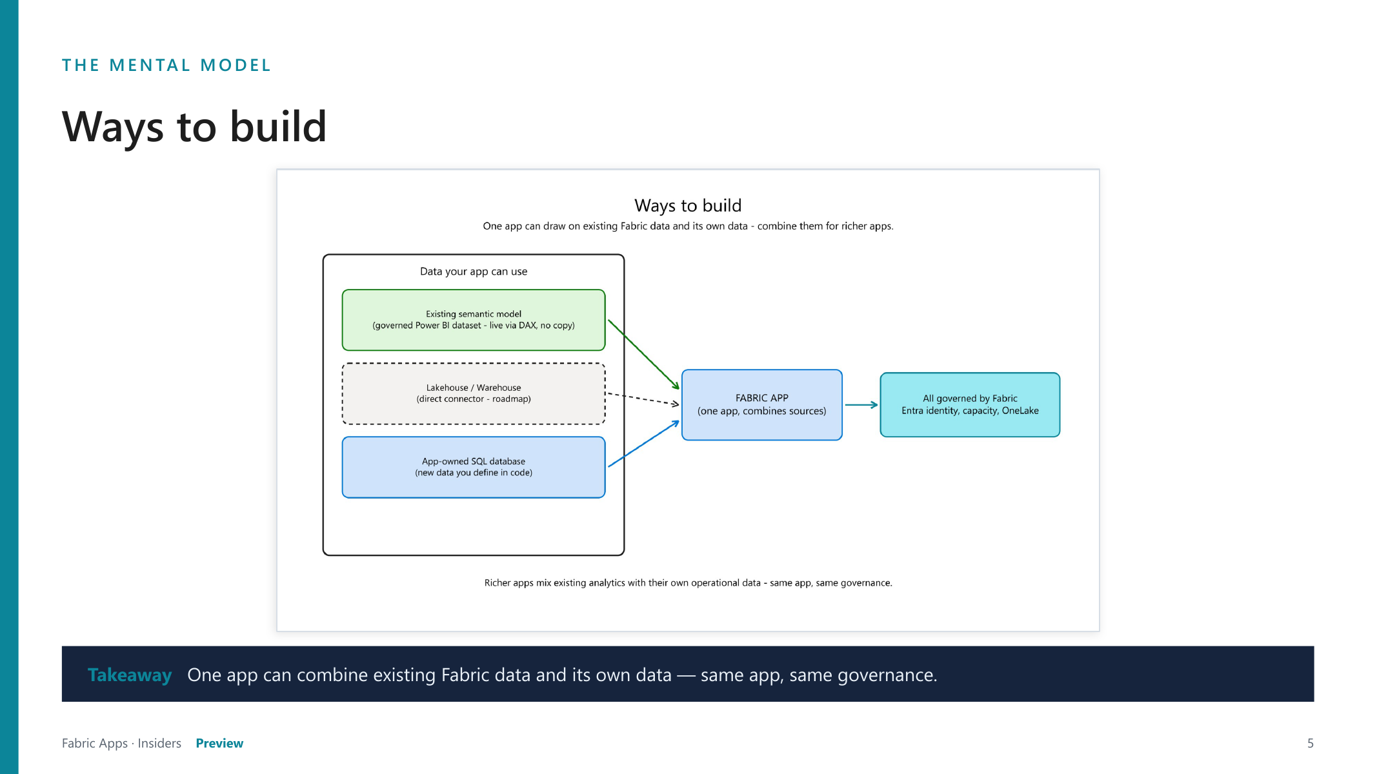
FABRIC APPS INSIDERS
One application can combine existing Fabric data with new application-owned data.
17

Slide 32
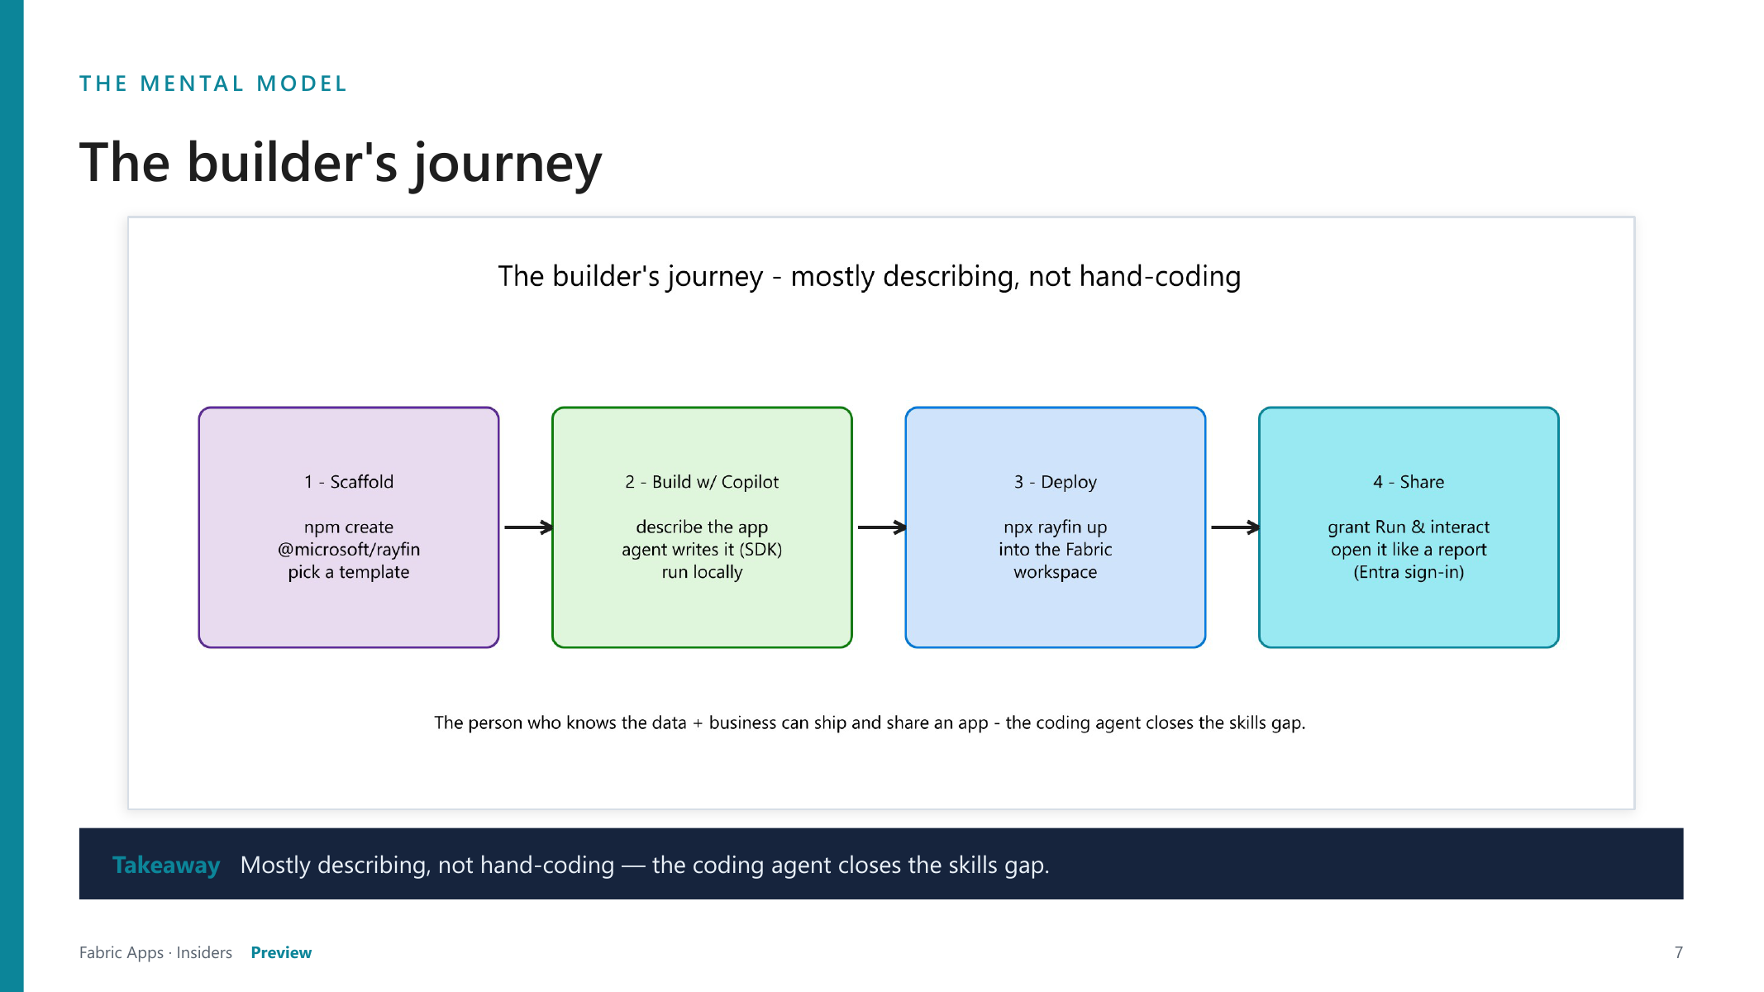
FABRIC APPS INSIDERS
The builder journey is agent-assisted: scaffold, describe, validate, deploy and share.
18

Slide 33
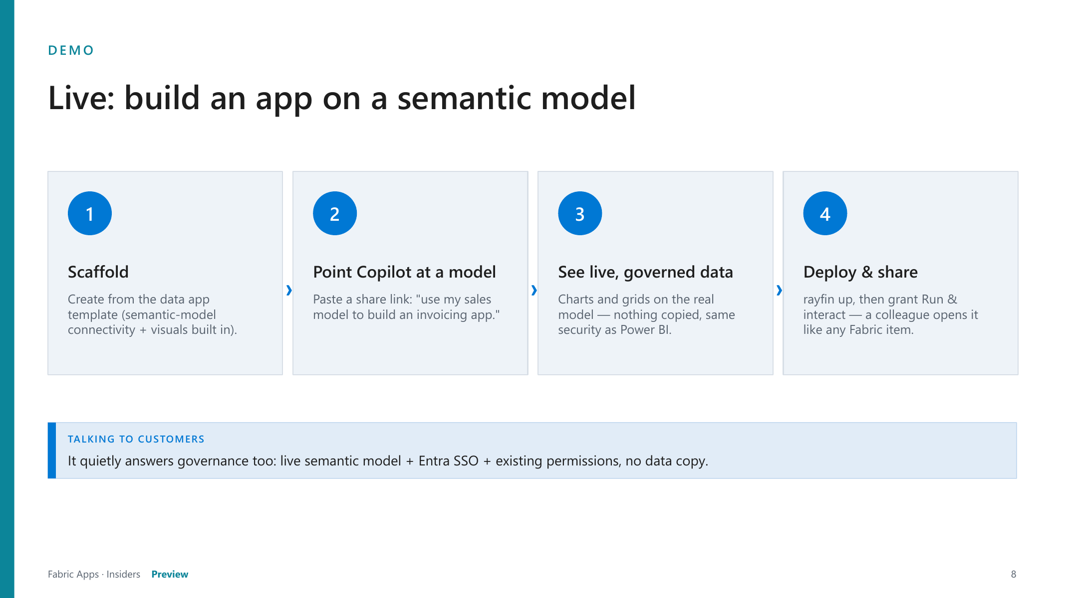
FABRIC APPS INSIDERS
A semantic model can ground the application experience while preserving Fabric governance.
19

Slide 34
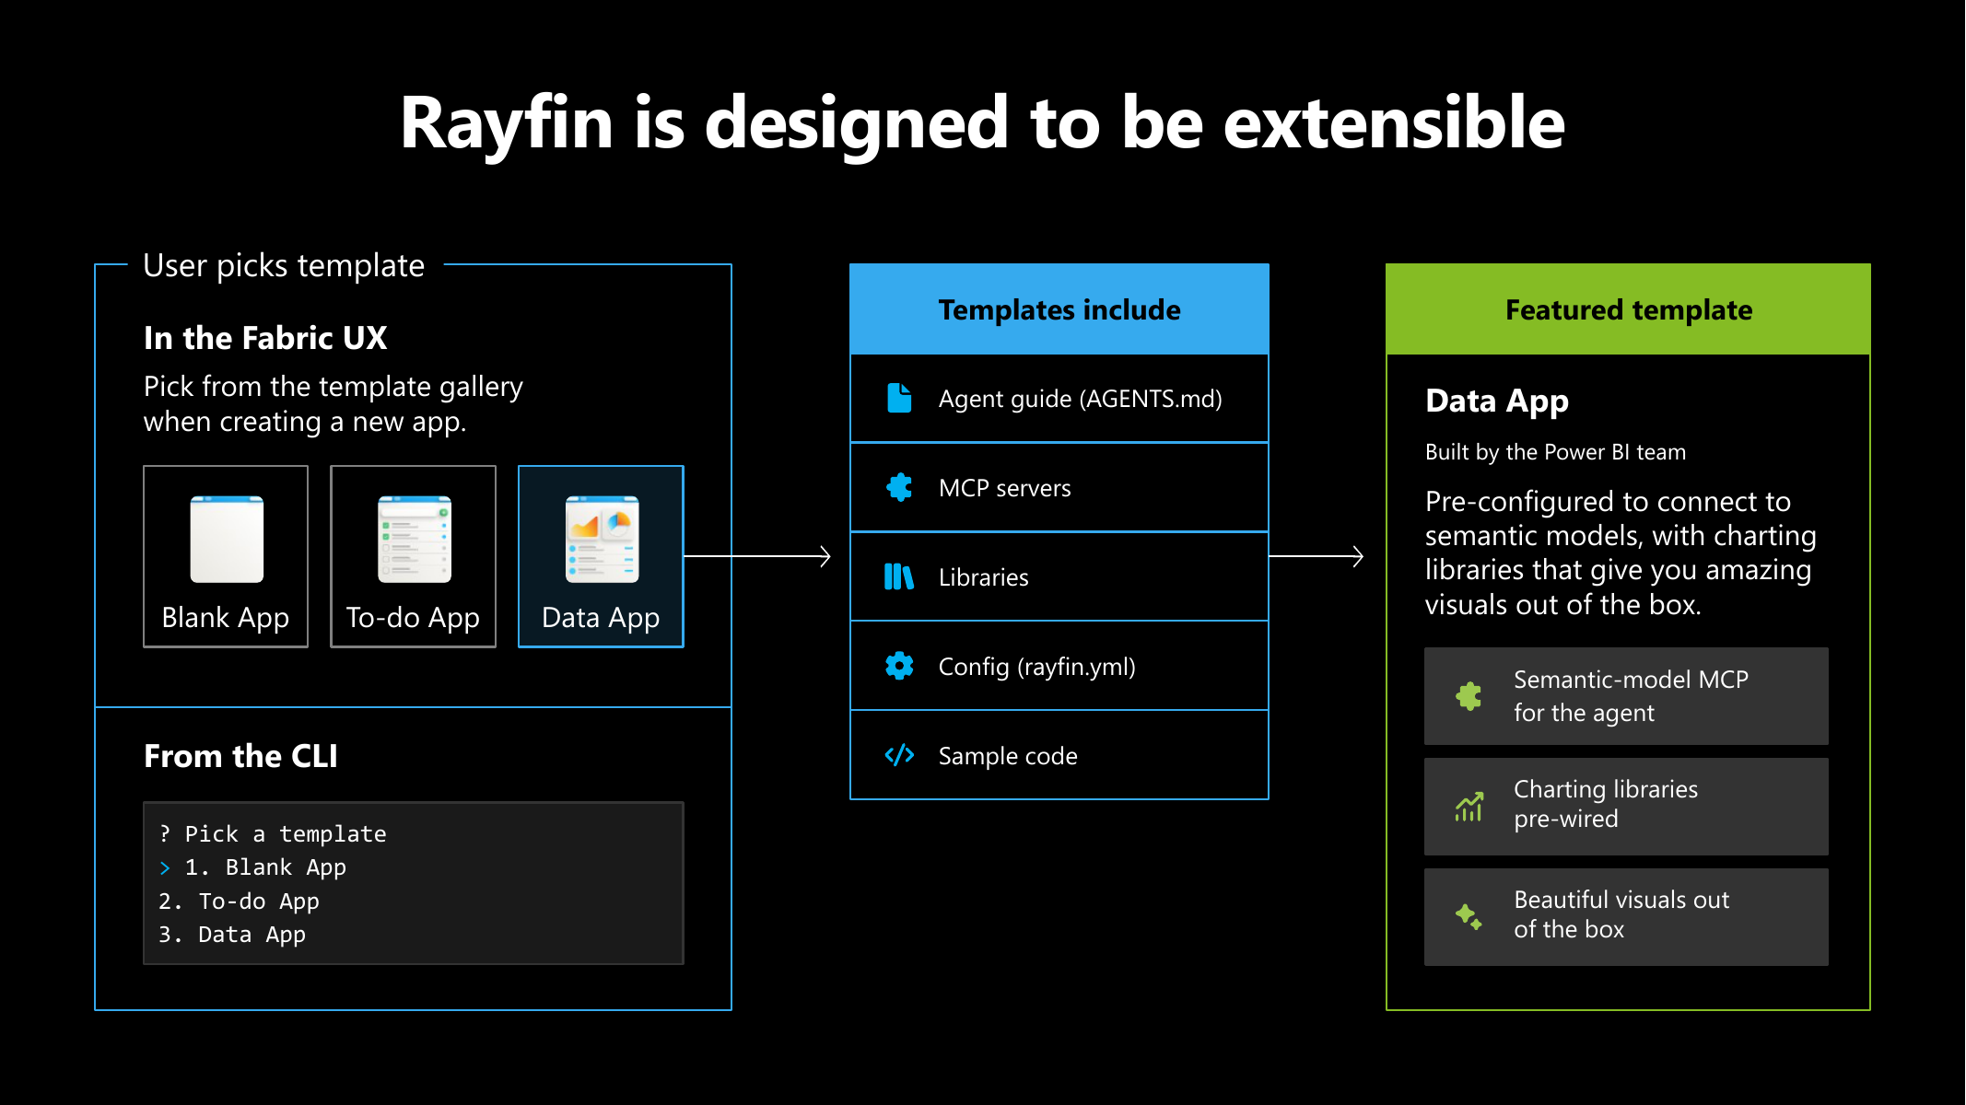
BRK225 — BUILD 2026
Templates, agent guidance, MCP servers and libraries accelerate repeatable application creation.
20

Slide 35
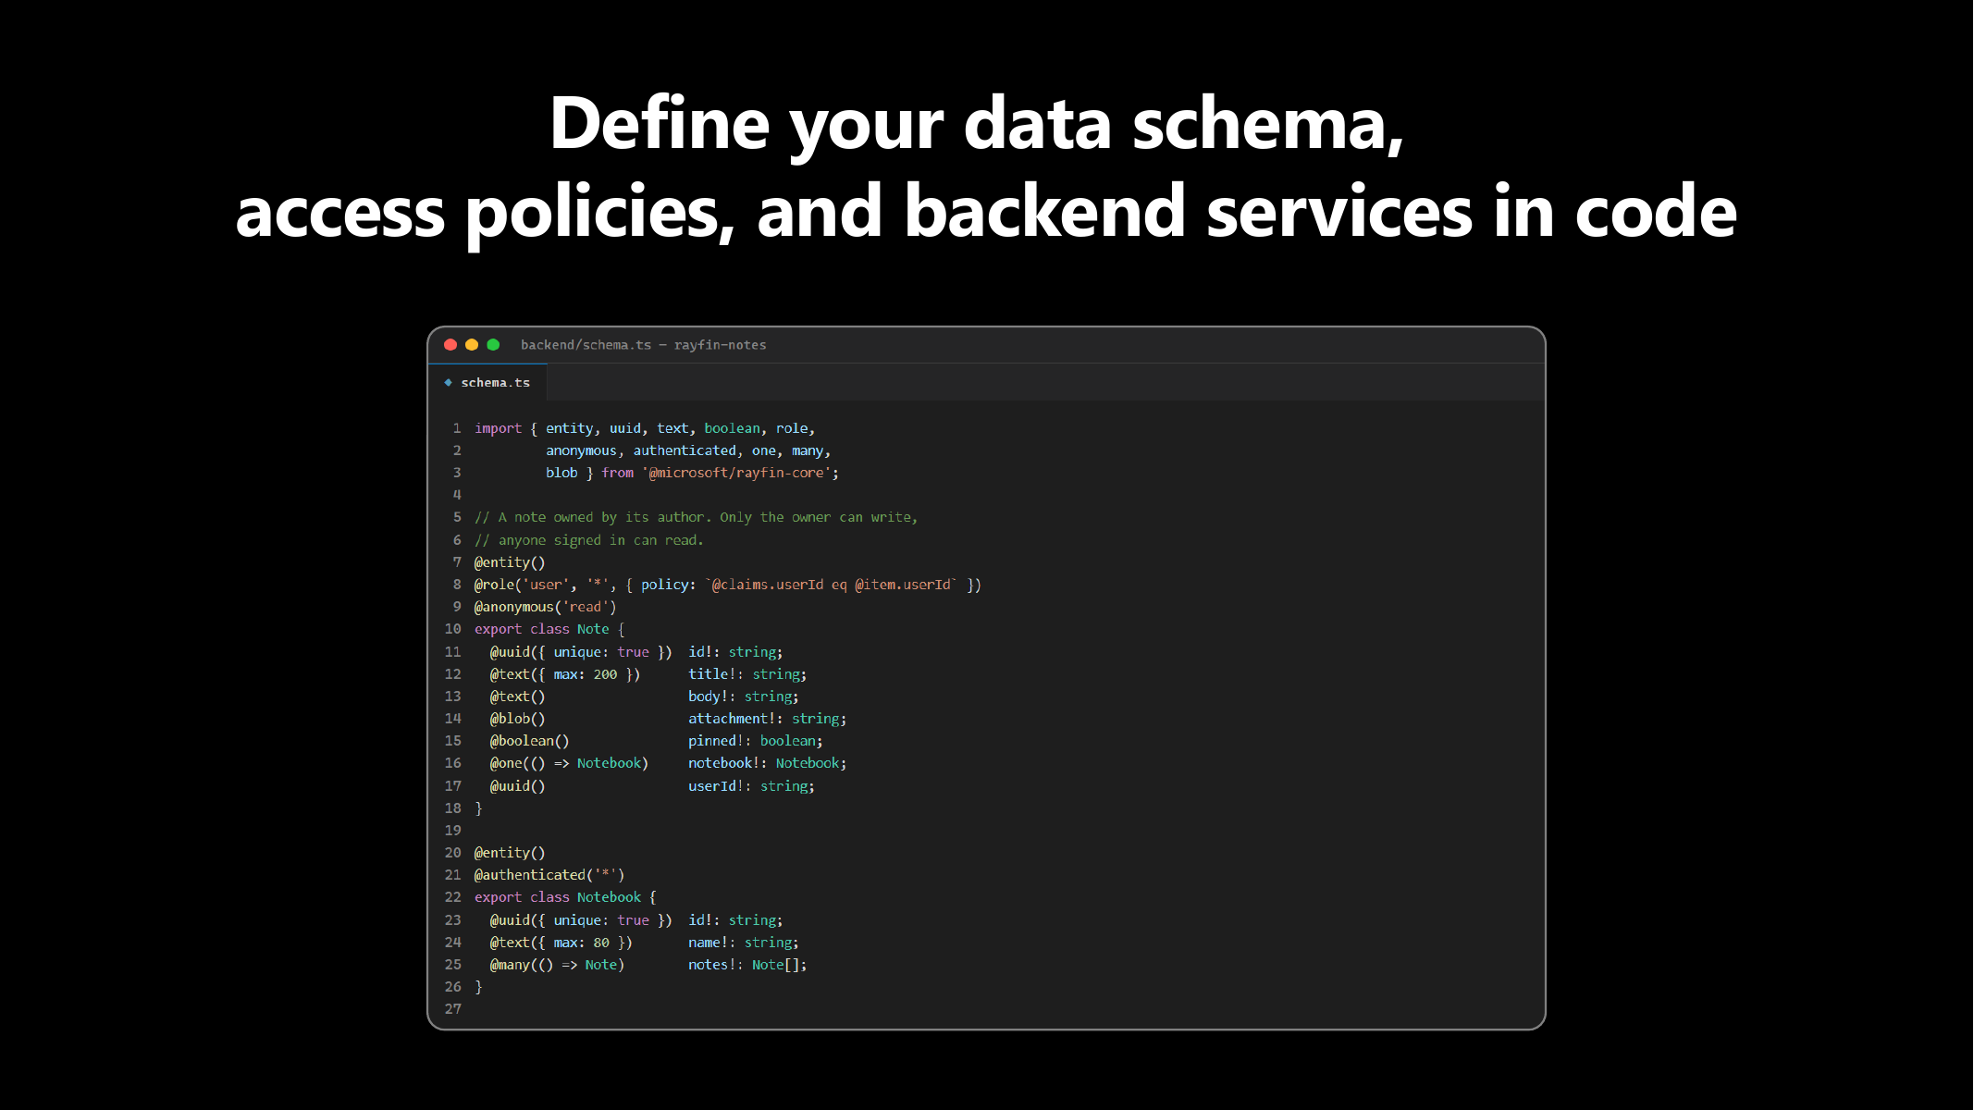
BRK225 — BUILD 2026
Data schema, access policies and backend services are declared in code.
21

Slide 36
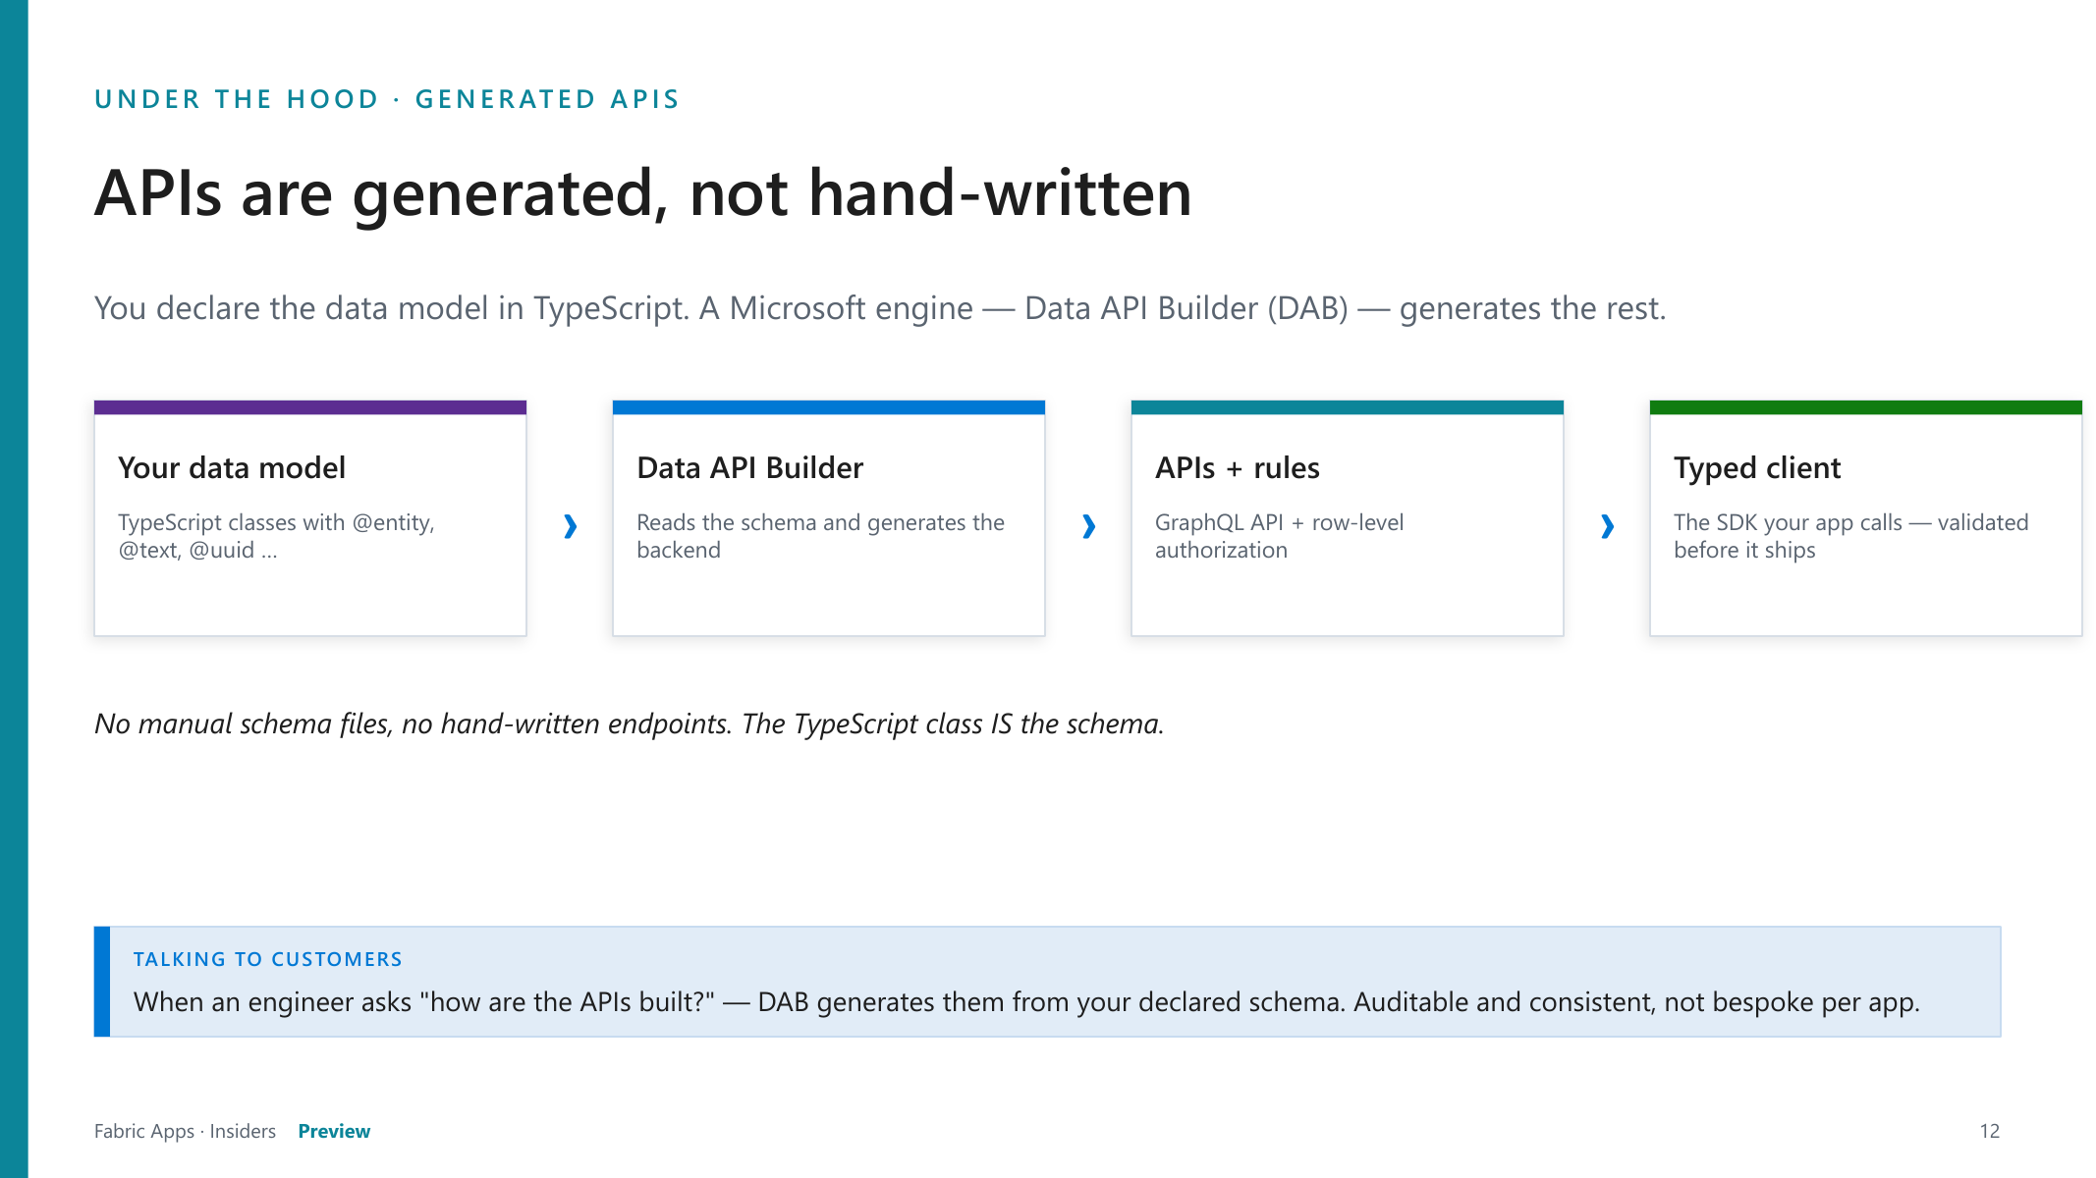
FABRIC APPS INSIDERS
Data API Builder generates schemas, GraphQL endpoints, authorization rules and typed clients.
22

Slide 37
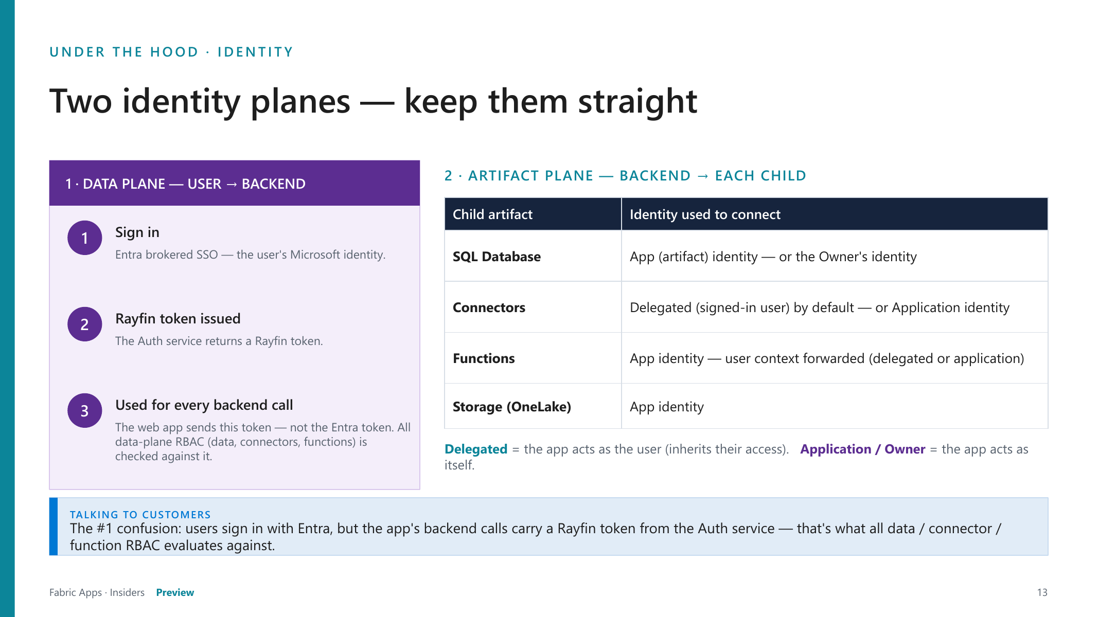
FABRIC APPS INSIDERS
Keep user sign-in and backend artifact identities distinct when designing permissions.
23

Slide 38
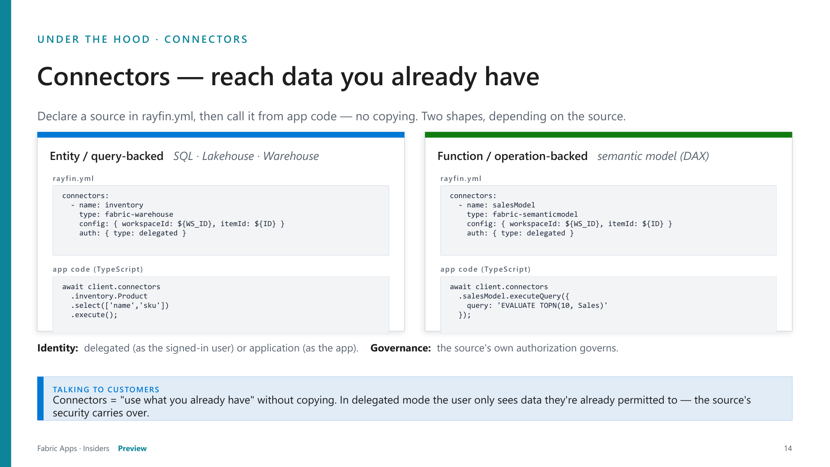
FABRIC APPS INSIDERS
Connectors bring existing Fabric data into the application without rebuilding the source system.
24

Slide 39
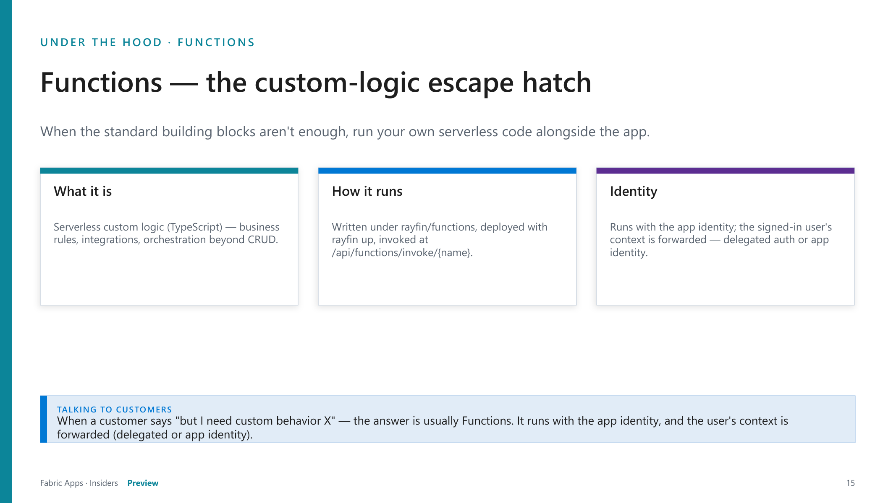
FABRIC APPS INSIDERS
Functions are the custom-logic escape hatch; validate current preview availability before commitment.
25

Slide 40
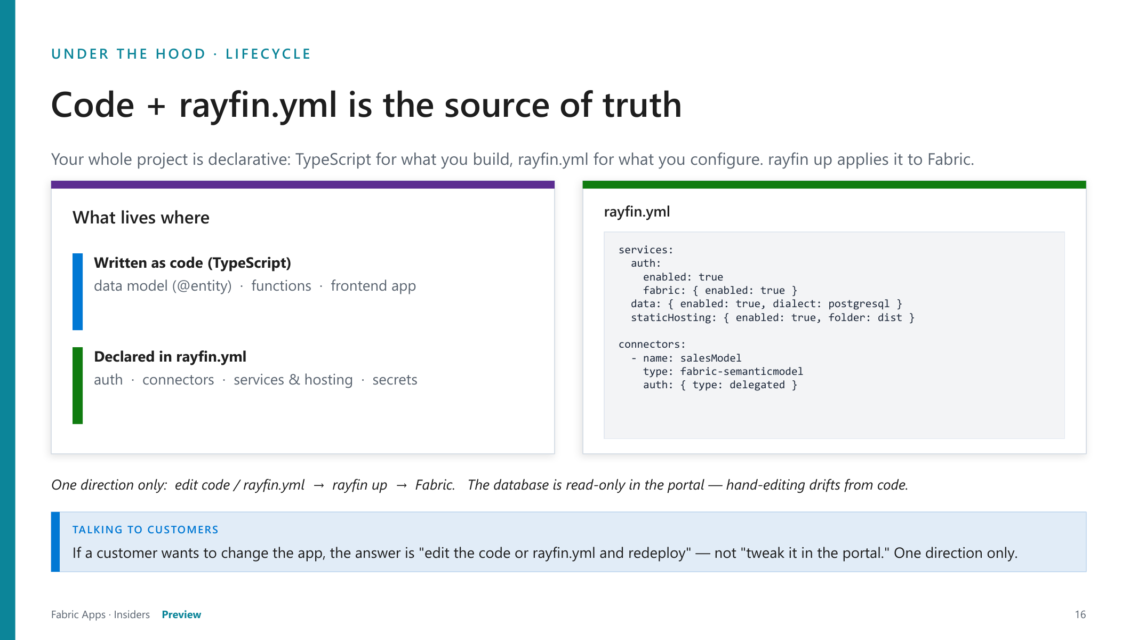
FABRIC APPS INSIDERS
Code and rayfin.yml are the source of truth; rayfin up applies the desired state to Fabric.
26

Slide 41

ACT 4
Business product decisions
The technology matters only when it changes a measurable workflow. Product Owners define the outcome, fit, economics and adoption model.
MICROSOFT FABRIC APPS
Fabric Apps is the managed product. Rayfin is the open-source SDK and CLI used to build it.
27

Slide 42
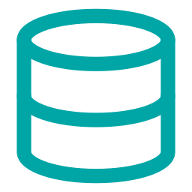




BEYOND THE DASHBOARD
Fabric Apps turns an insight into a complete business decision loop
The strongest fit is where users must understand context, make a decision, take action and persist state.
DATA
UNDERSTAND
DECIDE
ACT
LEARN
Semantic models
and app data
Context and
visualization
Rules, priority,
recommendation
Write, approve,
trigger
Measure and
enrich
Product shift
Move from publishing an insight to designing a measurable decision and action loop.
Business framing synthesized from BRK225, Fabric Apps Insiders and Rayfin Office Hours.
28

Slide 43




USE-CASE PORTFOLIO
Four high-value starting points for a Fabric App pilot
Choose a bounded internal workflow with identifiable users, clear actions and a measurable baseline.
Field operations
Exceptions & approvals
Prioritize work, capture status, reduce re-entry and reconnect frontline execution to governed data.
Bring anomaly context, decision guidance and write-back into one experience.
KPI: Cycle time
KPI: Resolution rate
Governance operations
Stateful agent applications
Create tailored observability for inventory, permissions, labels, compliance and remediation.
Give an agent structured context, persistent application state and controlled actions.
KPI: Audit effort / risk
KPI: Delegated-task success
Examples informed by WorkIQ: field-service app, Fabric Atlas governance app, actionable data apps and agent workflows.
29

Slide 44
PRODUCT FIT
Power BI, Fabric Apps or a custom Azure application?
Choose the platform according to the dominant product need — not the tool the team already knows.
QUESTION
POWER BI
FABRIC APPS
CUSTOM AZURE APP
Primary need
Analyze & communicate
Decide & act
Complex differentiation
Experience
Report / dashboard
Custom business UX
Fully unconstrained UX
Write-back / workflow
Limited / indirect
Native to the use case
Platform-unlimited
Time-to-value
Very fast
Fast
Longer
Deployed identity
Fabric / Entra
Fabric SSO / Entra
Full choice
Transactional complexity
Low
Low to moderate
High / specialized
Sweet spot
Insight
Insight + action
Critical digital product
Positioning guidance: Fabric Apps complements Power BI; it is not a systematic replacement.
30

Slide 45

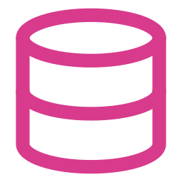

PRODUCT OWNER CHARTER
Four decisions must be explicit before the first Rayfin prompt
A precise product brief creates more value than a fast but ambiguous generation loop.
01
02
03
04
Outcome
Users
Data & actions
Evidence
What business result should change?
Which decision becomes faster or better?
Who runs, edits, approves and shares?
What permissions does each role need?
Which sources and write-backs?
Which rules, states and exceptions?
What baseline and KPIs?
What threshold justifies scaling?
ONE-SENTENCE PRODUCT BRIEF
For [user], enable [action] on [data] to improve [KPI], within [constraints].
Use this as the Definition of Ready for a Fabric Apps pilot.
31

Slide 46

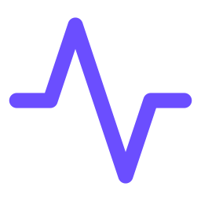




BUSINESS CASE
Measure value without inventing an ROI
Fabric Apps consumes Fabric capacity. The pilot should create the evidence needed for a real economic decision.
VALUE EQUATION
Net value
Lead time
Manual touches
Task success
idea to real usage
steps and re-entry
first-pass outcome
=
Business gain - Total cost
The pilot replaces assumptions
with observed measures.
Adoption
Risk
Consumption
active / target users
incidents and gaps
CU per business usage
Validate capacity behavior and licensing for the exact scenario before making a customer commitment.
Confirmed: Fabric Apps services consume CUs from the assigned Fabric capacity.
32

Slide 47

ACT 5
Readiness, governance and scale
Preview is a reason to manage evidence and guardrails — not a reason to stop learning.
MICROSOFT FABRIC APPS
Fabric Apps is the managed product. Rayfin is the open-source SDK and CLI used to build it.
33

Slide 48
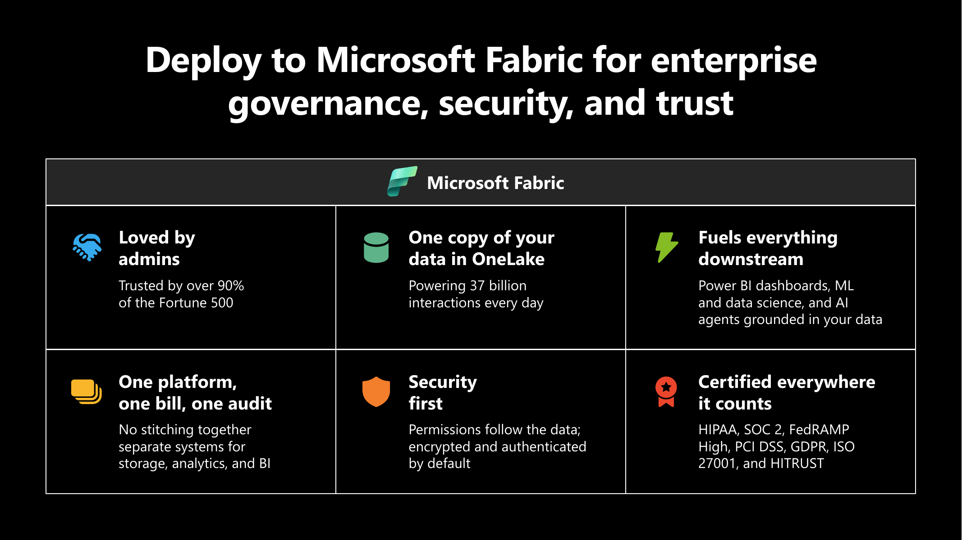
BRK225 — BUILD 2026
Rayfin inherits the Microsoft Fabric value proposition: one data estate, security, governance and platform economics.
34

Slide 49
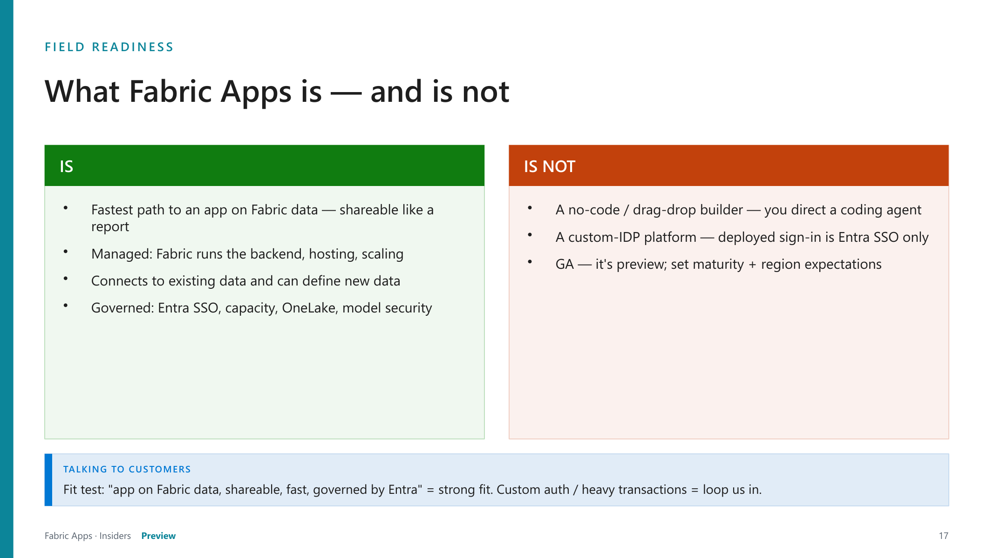
FABRIC APPS INSIDERS
Use the fit test: fast, governed app on Fabric data; not no-code, custom identity or heavy transactions.
35

Slide 50
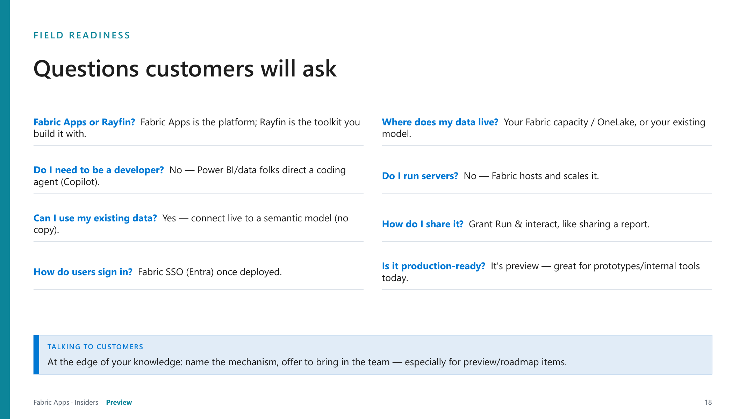
FABRIC APPS INSIDERS
Set customer expectations early: identity, sharing, data location, developer profile and preview maturity.
36

Slide 51



PREVIEW READINESS
Confirmed, validate, watch
Separate published capability, pilot evidence and roadmap — without turning internal discussion into a product promise.
CONFIRMED
VALIDATE IN PILOT
WATCH
TypeScript models to schema and GraphQL
Region and tenant enablement
Extended connectors and services
Fabric SSO / Entra after deployment
Performance and CU behavior
Functions and custom scenarios
Managed hosting and service endpoint
Real permission model by persona
OIDC / external identities
Fabric capacity and item permissions
Semantic-model and licensing scenario
Metrics, isolation and GA timing
Communication rule: say preview / validate / roadmap. Do not announce unpublished GA dates or regional coverage.
Status as of July 13, 2026 — recheck Microsoft Learn before any external presentation.
37

Slide 52

90-DAY PRODUCT PILOT
Select, prove, secure and decide
The deliverable is not only a demo — it is an evidence-based product decision.
01
WEEKS 1–2
02
WEEKS 3–5
03
WEEKS 6–9
04
WEEKS 10–12
DISCOVER
PROTOTYPE
PILOT
DECIDE
Workflow and baseline
Priority journey
Controlled group
Observed business case
Users and rights
Minimum data
Security and runbook
Industrialization backlog
Value hypothesis
User tests
KPIs and CUs
Scale / pivot / stop
Pilot go / no-go
Perceived value
Readiness review
Executive decision
90-day exit criteria
Proven value, understood risk, named run owner and an explicit scale / pivot / stop decision.
Recommended starting point: bounded internal tool, controlled audience and metrics from day one.
38

Slide 53

THE TAKEAWAY
Rayfin is the toolkit.
Fabric Apps is the governed business application.
NEXT STEP
01
Start with workflow friction
Identified users, meaningful action and a measurable outcome.
Select one workflow
for a 90-day pilot
02
Use the platform advantage
Fabric data, identity, governance and managed backend in one product model.
03
Pilot the preview with evidence
Validate current capability, measure value and make an explicit scale decision.
Microsoft Fabric Apps (preview) — Business Product Owner briefing — July 2026
39

Slide 54

APPENDIX
Sources and information status
Public sources underpin the external narrative; source decks and WorkIQ enriched the product framing and readiness caveats.
PUBLIC SOURCES
SOURCE MATERIAL
Microsoft Learn — What is Fabric Apps (Preview)?
• BRK225 Build 2026
• Fabric-Apps-Insiders.pptx
• WorkIQ: Rayfin / Fabric Apps emails, Teams, meetings and documents
Microsoft Build 2026 — Building agentic apps with Fabric
GitHub — microsoft/rayfin
Rayfin documentation
DISCLAIMER
Build session BRK225
Fabric Apps is in preview. Regions, features, cost behavior, licensing and dates can evolve. Recheck official sources before external commitments.
Last consolidated: July 13, 2026.
40
Notes:
Create a small, modern, and visually appealing application on Rayfin to welcome the Creative Tech Team to the Microsoft MicroHack #1. The app should have a Microsoft/Fabric-inspired design with smooth animations, a hero section saying "Welcome Creative Tech!", a short introduction to the event, and a prominent "Start MicroHack #1" button. Add a simple timeline (Welcome → Setup → Hands-on → Demo), a nice background with Microsoft Fabric colors, and a responsive layout. Use HTML, CSS, and JavaScript only (no backend). The content should be inspired by the MicroHack #1 available at https://github.com/fredgis/FY27FabricMotion/tree/main. The goal is to create a polished welcome page that can be built in less than 5 minutes.

